Slide 1
Chương 1
KHÁI QUÁT VỀ CƠ SƠ DỮ LIỆU

Slide 2
1.1. CƠ SỞ DỮ LIỆU LÀ GÌ ?
Một cơ sở dữ liệu là một tập hợp các dữ liệu có liên quan với nhau chứa thông tin về một tổ chức nào đó, ví dụ như: một trường đại học, một công ty, một tổ chức,... để đáp ứng nhu cầu khai thác thông tin của người sử dụng.
Hệ quản trị cơ sở dữ liệu: là phần mềm cho phép người dùng giao tiếp với cơ sở dữ liệu, và thông qua đó cung cấp một môi trường thuận lợi và hiệu quả để tìm kiếm và lưu trữ thông tin của cơ sở dữ liệu.
Hệ cơ sở dữ liệu: là một hệ thống phần mềm nhằm quản lý cơ sở dữ liệu của một hệ thống thông tin cụ thể nào đó.
Các thành phần bên trong một hệ cơ sở dữ liệu gồm có: chương trình, cơ sở dữ liệu, hệ quản trị cơ sở dữ liệu, người sử dụng.

Slide 3
1.2. KHẢ NĂNG CỦA MỘT
HỆ QUẢN TRỊ CƠ SỞ DỮ LIỆU
Quản lý cơ sở dữ liệu lâu dài (dữ liệu không bị mất khi kết thúc).
Quản lý một số lượng lớn dữ liệu.
Cho phép truy cập vào mỗi khối lượng dữ liệu lớn với yêu cầu xử lý nhanh.
Cung cấp ít nhất một mô hình dữ liệu, qua đó người dùng có thể quan sát được dữ liệu.
Cung cấp một ngôn ngữ bậc cao, qua đó người dùng có thể định nghĩa dữ liệu và xử lý dữ liệu.

Slide 4
1.3. CÁC MÔ HÌNH CƠ SỞ DỮ LIỆU
Mỗi hệ quản trị cơ sở dữ liệu cung cấp một mô hình cho cơ sở dữ liệu và thông qua mô hình đó người dùng có thể thấy được bản chất của dữ liệu và mối quan hệ giữa các dữ liệu. Có các loại mô hình cơ sở dữ liệu như sau:
Mô hình E-R (Entity – Relationship)
Mô hình mạng
Mô hình phân cấp
Mô hình quan hệ
Mô hình hướng đối tượng (O2, Objectivity, Versant, …)

Slide 5
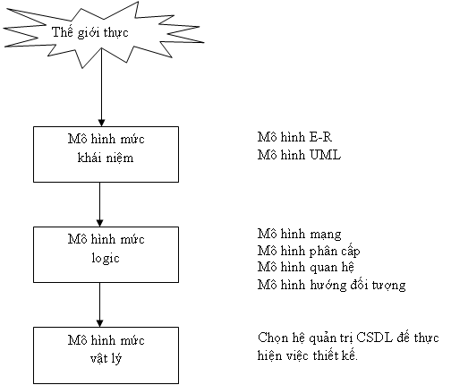
1.4. QUY TRÌNH THIẾT KẾ CƠ SỞ DỮ LIỆU

